Slide 1
AKINDELE EZEKIEL
PROFESSIONELE COMMUNICATIE

Slide 2
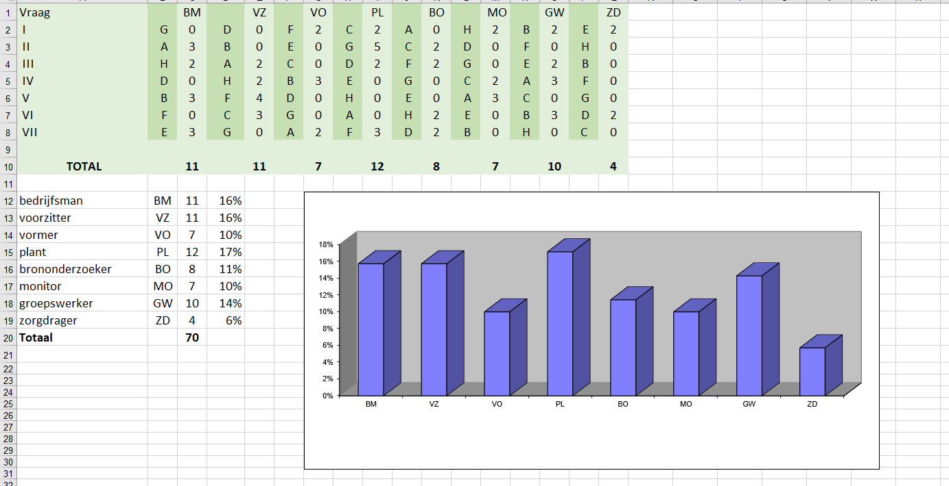
BELBIN

Slide 3
SWOT ANALYSE
STERKTE Innovatie Sterke prestaties en groei Merk- en marketingkracht Strategische partnerschappen Elon Musk | ZWAKTES Batterijen Capaciteit One Man Show
KANSEN Internationale markten Interne batterijproductie Ecosysteem uitbreiden | BEDREIGEN Concurrentie China Gebrek aan kritieke bronnen

Slide 4
EINDE

